Slide 1
構造を確認しましょう。

Slide 2
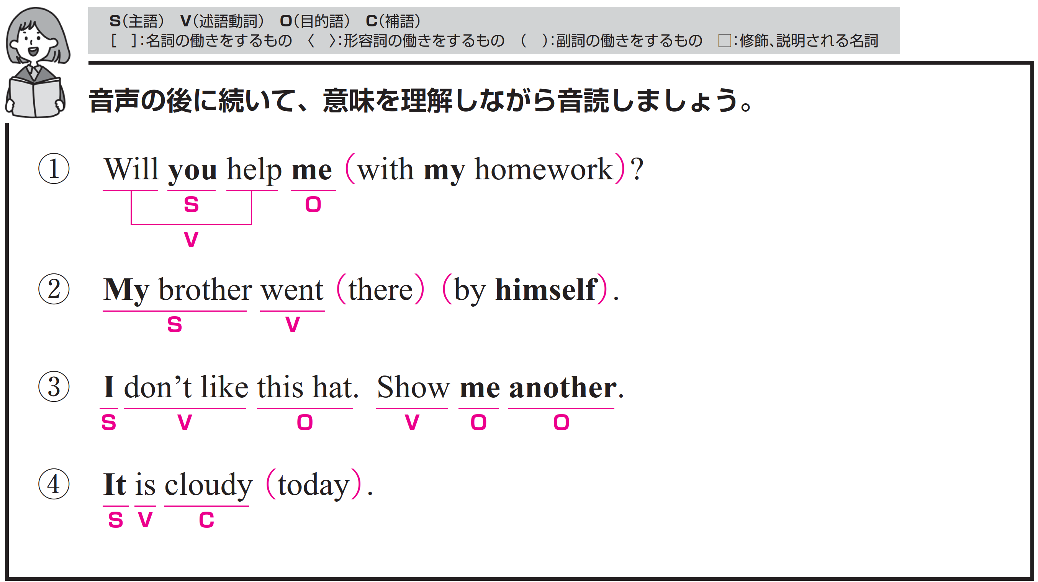
私の宿題を手伝ってもらえますか。
〇 you がS（主語）、（Will ～） heｌｐ がV（動詞）、
me が O（目的語）です。
〇 with my homework は修飾語で副詞のはたらきです。
「宿題に関して」という意味をもち、
動詞 help を修飾しています。

Slide 3
Target Sentence
FLASH
CARD
PRACTICE！

Slide 4

手伝ってもらえますか
(私を) / 私の宿題を /
Will you help me /
with my homework? /

Slide 5
[W---] [y--] [h---] [m-] /
[w---] [m-] homework? /

Slide 6
手伝ってもらえますか
(私を) / 私の宿題を /

Slide 7
私は 手伝いました
(ジェーンを) / 彼女の宿題を /
I helped Jane /
with her homework. /

Slide 8
I [h-----] Jane /
[w---] [h--] homework. /

Slide 9
私は 手伝いました
(ジェーンを) / 彼女の宿題を /

Slide 10
マサオは 会いました
彼の兄に / 家に帰る途中で /
Masao met his brother /
on his way home. /

Slide 11
Masao [m--] his brother /
[o-] [h--] way home. /

Slide 12
マサオは 会いました
彼の兄に / 家に帰る途中で /

Slide 13
兄［弟］は１人でそこに行きました。
〇 My brother がS（主語）、went がV（動詞）です。
〇 there は副詞です。
「そこに」という意味をもち、動詞 went を修飾しています。
〇 by himself は修飾語で副詞のはたらきです。
「１人で」という意味をもち、
動詞 went を修飾しています。

Slide 14
Target Sentence
FLASH
CARD
PRACTICE！

Slide 15
私の兄は 行きました /
そこに / 一人で /
My brother went /
there / by himself. /

Slide 16
My brother [w---] /
there / [b-] [h------]. /

Slide 17
私の兄は 行きました /
そこに / 一人で /

Slide 18
私の妹は 住んでいます /
ここに / 一人で /
My sister lives /
here / by herself. /

Slide 19
My sister [l----] /
here / [b-] [h------]. /

Slide 20
私の妹は 住んでいます /
ここに / 一人で /

Slide 21
私たちは 楽しみました /
We enjoyed ourselves. /

Slide 22
We [e------] [o--------]. /

Slide 23
私たちは 楽しみました /

Slide 24
この帽子は気に入りません。別のを見せてください。
① I don’t like this hat.
〇 I がS（主語）、don’t like がV（動詞）、
this hat がO（目的語）です。
② Show me another.
〇 命令文です。
〇 命令文では通常、主語 you が省略されます。
Show がV（動詞）です。
○ Show のあとに、2種類のO（目的語）が続いています。
〇 me は 「見せる人：誰（間接O）」を示しています。
〇 another は「見せるもの：何（直接O）」を示しています。

Slide 25
Target Sentence
FLASH
CARD
PRACTICE！

Slide 26
私は 気に入りません
この帽子が /
見せて 私に 別のものを /
I don’t like this hat. /
Show me another. /

Slide 27
I [d----] [l---] this hat. /
[S---] [m-] another. /

Slide 28
私は 気に入りません
この帽子が /
見せて 私に 別のものを /

Slide 29
この帽子は 小さい です / 私にとって /
見せて 私に 別のものを /
This hat is small / for me. /
Show me another. /

Slide 30
This hat [i-] small /
[f--] me. /
[S---] [m-] [a------]. /

Slide 31
この帽子は 小さい です / 私にとって /
見せて 私に 別のものを /

Slide 32
数学が好きな人もいれば /
国語が好きな人もいます /
Some like math, /
others like Japanese. /

Slide 33
[S---] [l---] math, /
[o-----] [l---] Japanese. /

Slide 34
数学が好きな人もいれば /
国語が好きな人もいます /

Slide 35
今日はくもっています。
〇 It がS（形式主語）、is がV（動詞）、
cloudy が C（補語）です。
〇 today は副詞です。
「今日は」という意味をもち、動詞 is を修飾しています。

Slide 36
Target Sentence
FLASH
CARD
PRACTICE！

Slide 37
曇っています / 今日は /
It is cloudy / today. /

Slide 38
[I-] [i-] cloudy / today. /

Slide 39
曇っています / 今日は /

Slide 40
晴れるでしょう / 明日は /
It will be sunny / tomorrow. /

Slide 41
[I-] [w---] [b-] sunny / tomorrow. /

Slide 42
晴れるでしょう / 明日は /

Slide 43
雨でした / 一昨日は /
It rained /
the day before yesterday. /

Slide 44
[I-] [r-----] /
the day [b-----] yesterday. /

Slide 45
雨でした / 一昨日は /

